Slide 1
Final Project

Slide 2
Anggota Kelompok
Isma F.R
Thirsya W.S
Venny M.H
2041820033
(13)
2041720233
(25)
2041720100
(26)

Slide 3
Table of contents
01
02
03
04
Tema
Data
Menetukan tema
Rancangan data yang akan diambil
Metode
Alasan
Menentukan metode yang akan diselesaikan
Alasan metode tersebut digunakan
05
Akurasi
Akurasi yang diharapkan

Slide 4
TEMA
01
Menentukan tema

Slide 5
PERTANIAN
“Tanaman Padi di Sumatera, Indonesia”

Slide 6
02
DATA
Rancangan data yang akan diambil

Slide 7
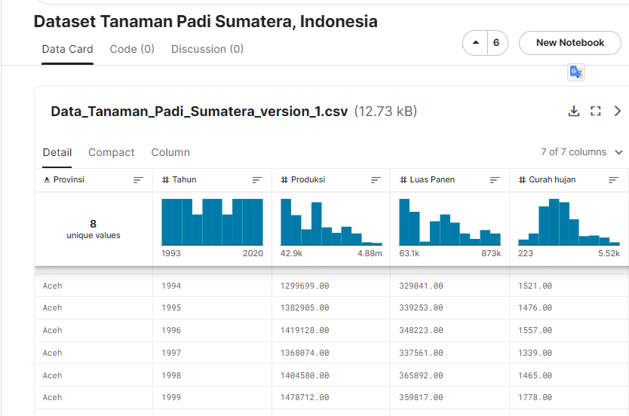
https://www.kaggle.com/datasets/ardikasatria/datasettanamanpadisumatera
DATA

Slide 8
03
METODE
Menentukan metode yang akan diselesaikan

Slide 9
Metode yang Digunakan
Supervised Learning
Regression
ANN
Decision Tree

Slide 10
04
ALASAN
Alasan metode tersebut digunakan

Slide 11
Alasan metode yang digunakan
Supervised Learning
Ada pemetaan yang tepat antara input-output
Memiliki target / label / class
Regression
Memprediksi masa depan
Memiliki
a. dependent variable
b. independent variable
Dependent variable bernilai kontinu

Slide 12
Alasan metode yang digunakan
ANN
Menyimpan pola
Melakukan prediksi
Memiliki data numerik
Memiliki toleransi kesalahan
Decision Tree
Mendukung keputusan
Mencari pola dibalik suatu data
Mudah disiapkan

Slide 13
05
AKURASI
Akurasi yang diharapkan

Slide 14
80% - 85%
Perkiraan akurasi yang diharapkan

Slide 15
Thanks!

